Slide 1
Живот и традиции в моето училище

Slide 2
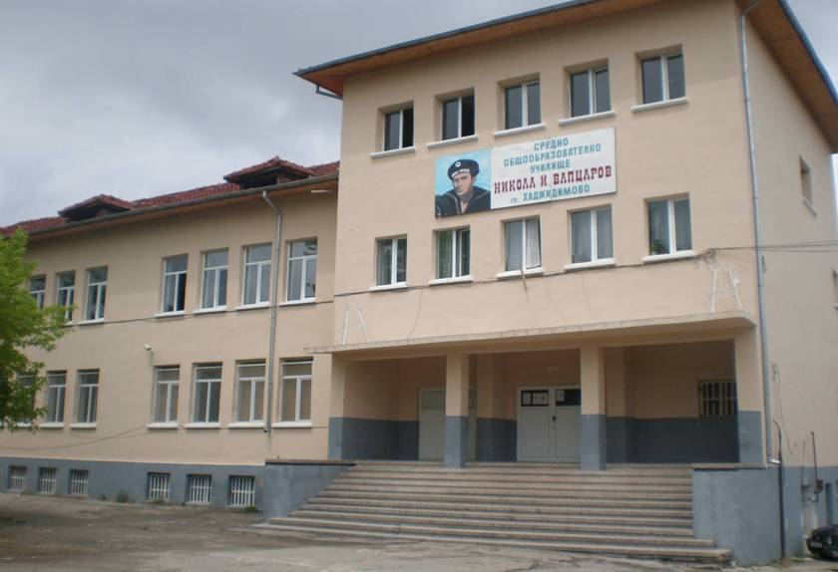
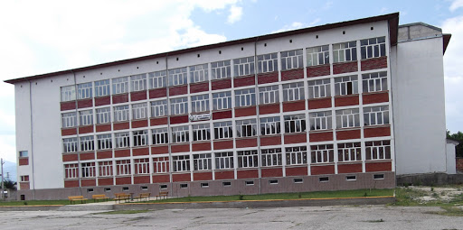
СУ „Никола Вапцаров“ град хаджидимово

Slide 3
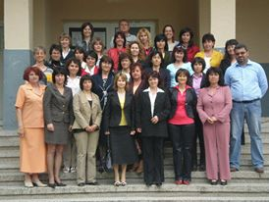
Първото светско училище в Долна Сингартия е открито през есента на 1859 година. Светското училище се открива по-късно. На 12 януари 1952г. се открива новото училище. На 14 януари се открива и пансиона към училището. Училището носи името на Никола Вапцаров. През 1981-1982г. прераства в Единно Сродно Политехническо с директор Костадин Камбуров. През 1990г. се преименува в Средно общообразователно училище „Никола Вапцаров“ Хаджидимово. След Костадин Камбуров застават Никола Попов, Георги Папучиев, Румяна Кирова, Петър Воденов, Мария Стоянова, Мариана Боянина – Директор от 10.02.2014г., Вангелия Петрелийска – Директор от 05.12.2018г.

Slide 4
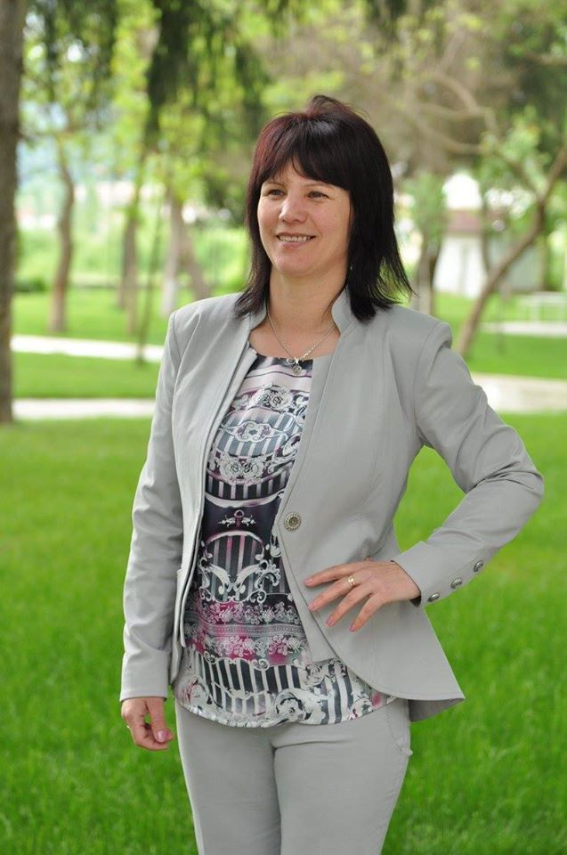
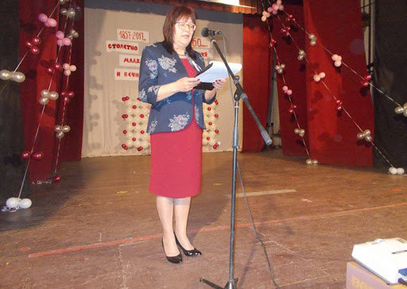

Slide 5
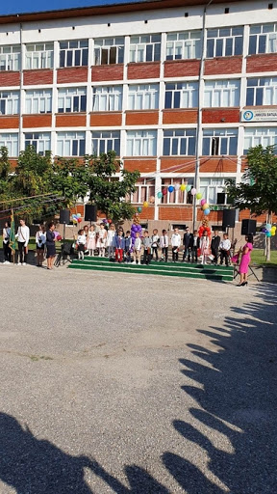
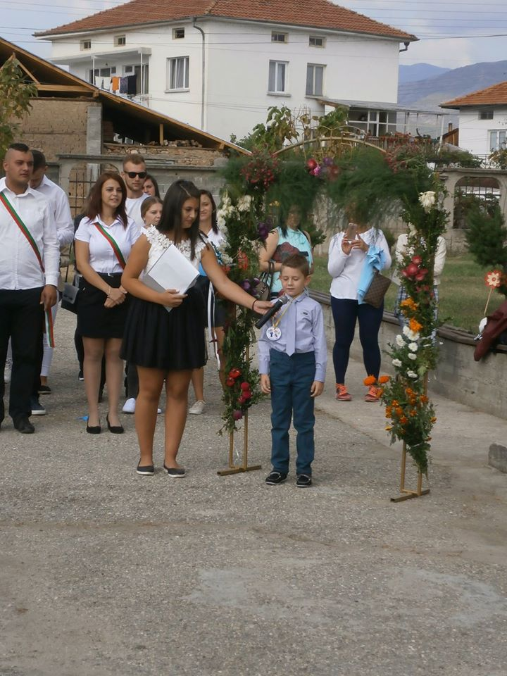
Първи учебен ден

Slide 6
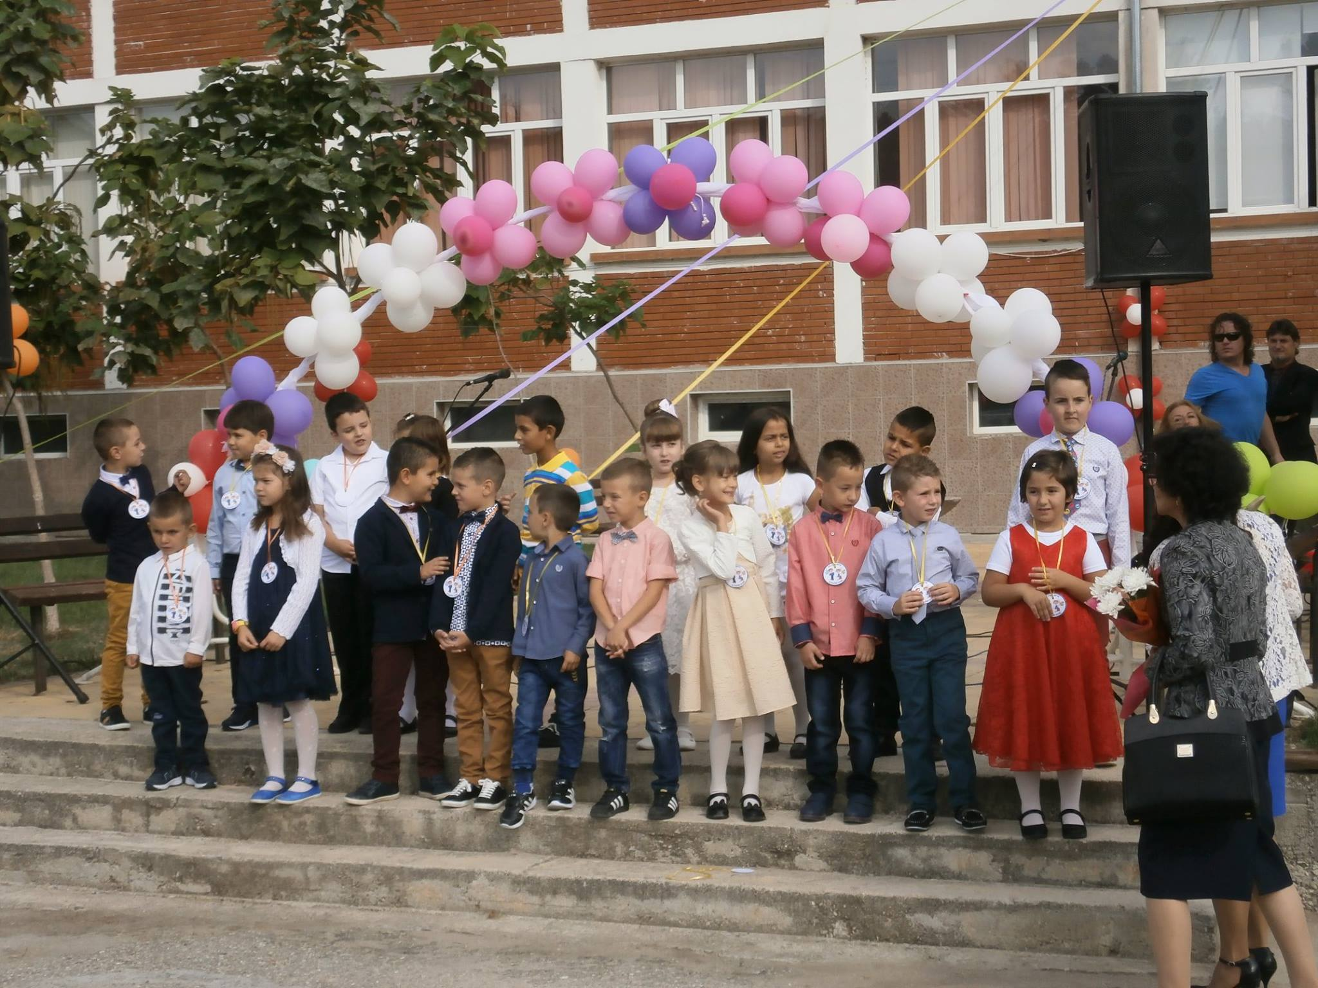

Slide 7
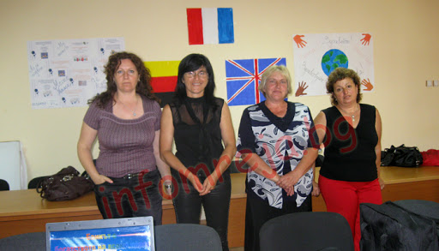
26 септември – ден на европейските езици

Slide 8
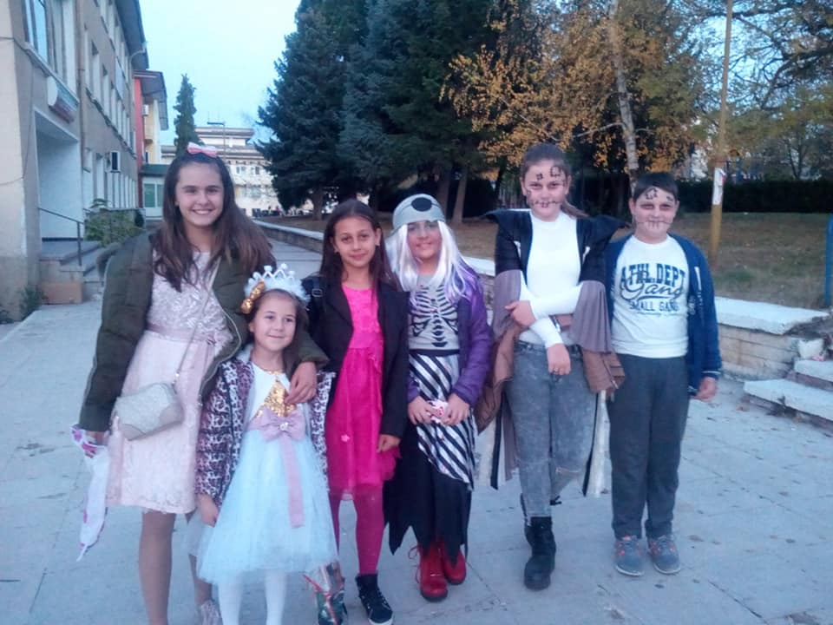
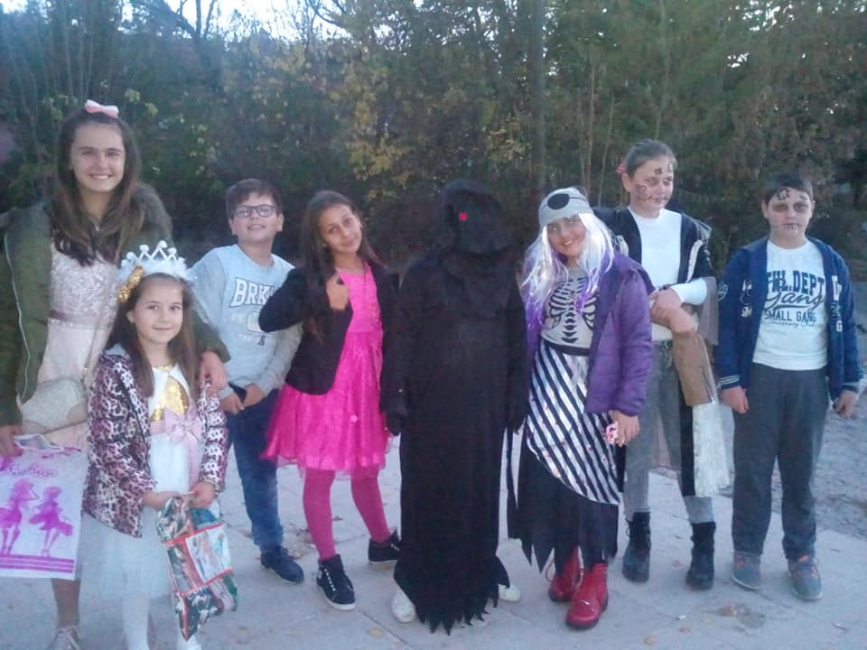
Хелоуин

Slide 9
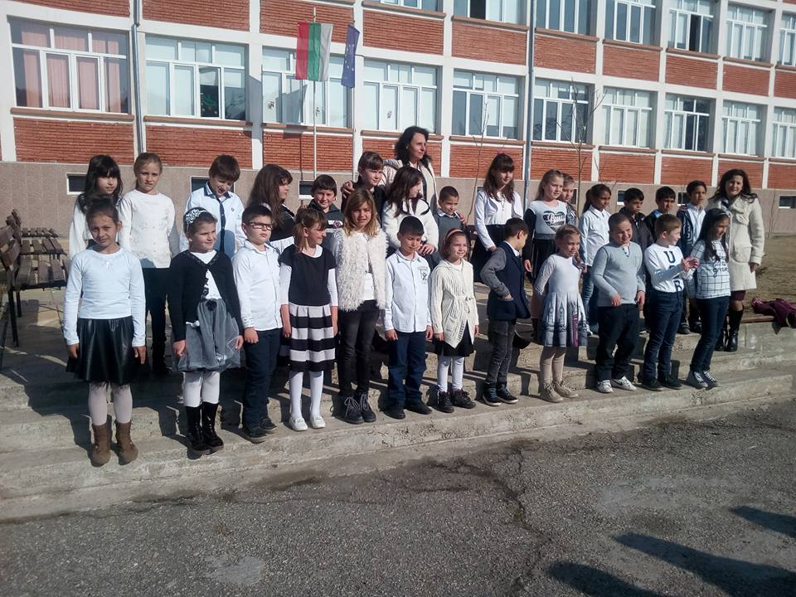
Ден на народните будители

Slide 10
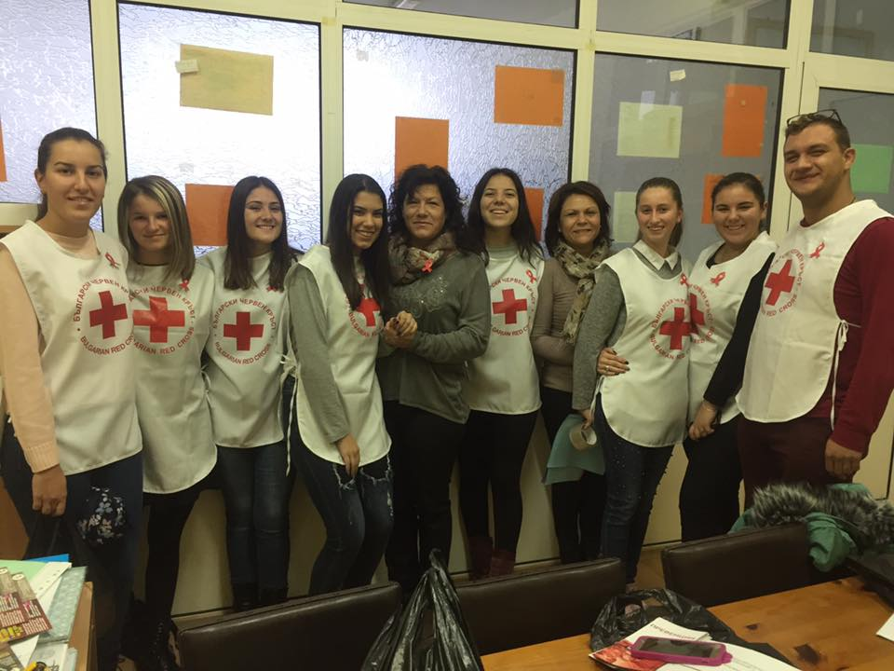
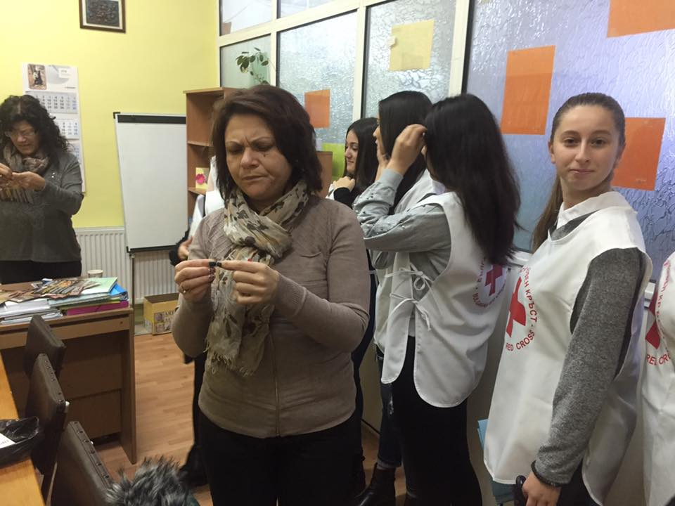
1 декември – ден за борба със СПИН

Slide 11
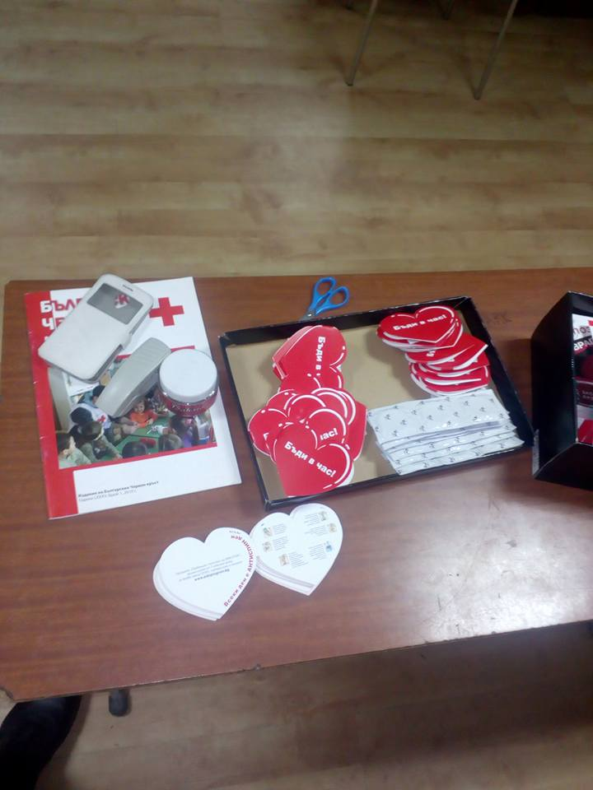
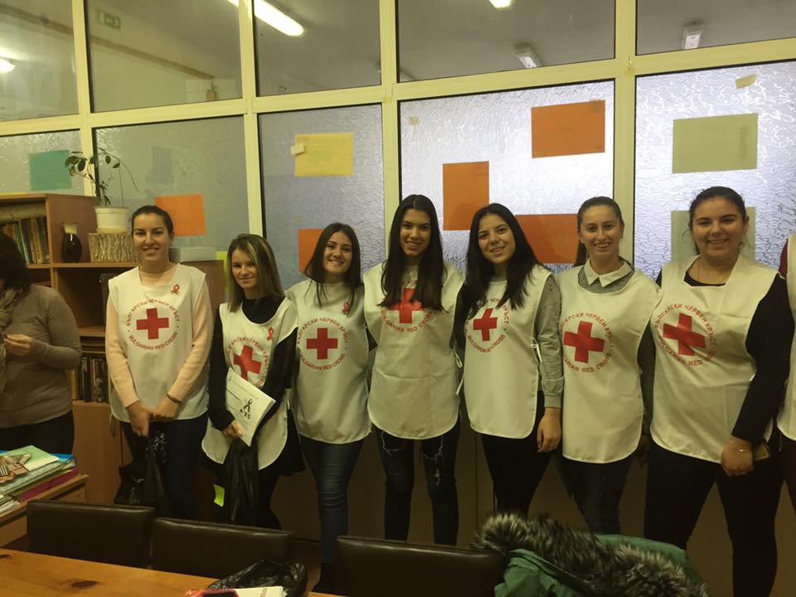

Slide 12
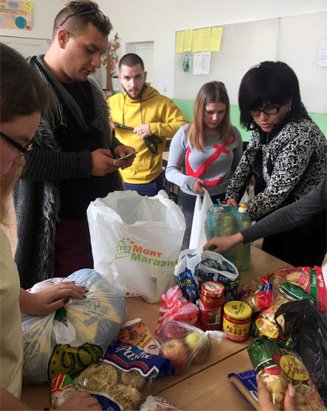
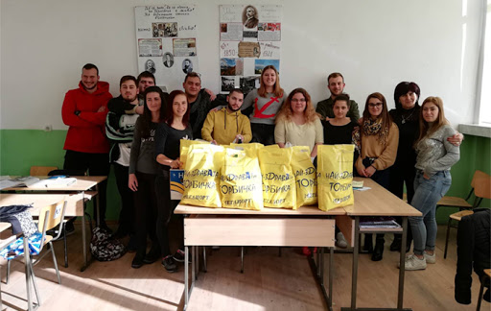
Инициатива В ПОДКРЕПА НА НУЖДАЕЩИ СЕ ХОРА

Slide 13
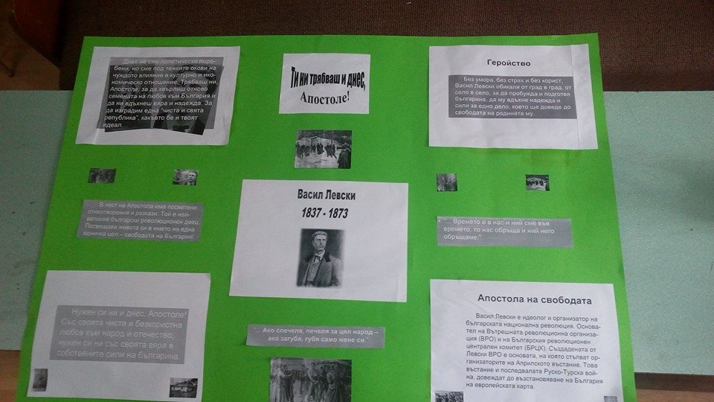
18 ФЕВРУАРИ

Slide 14
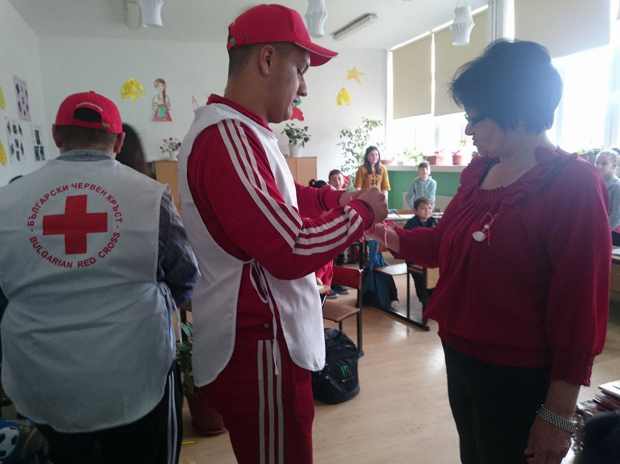
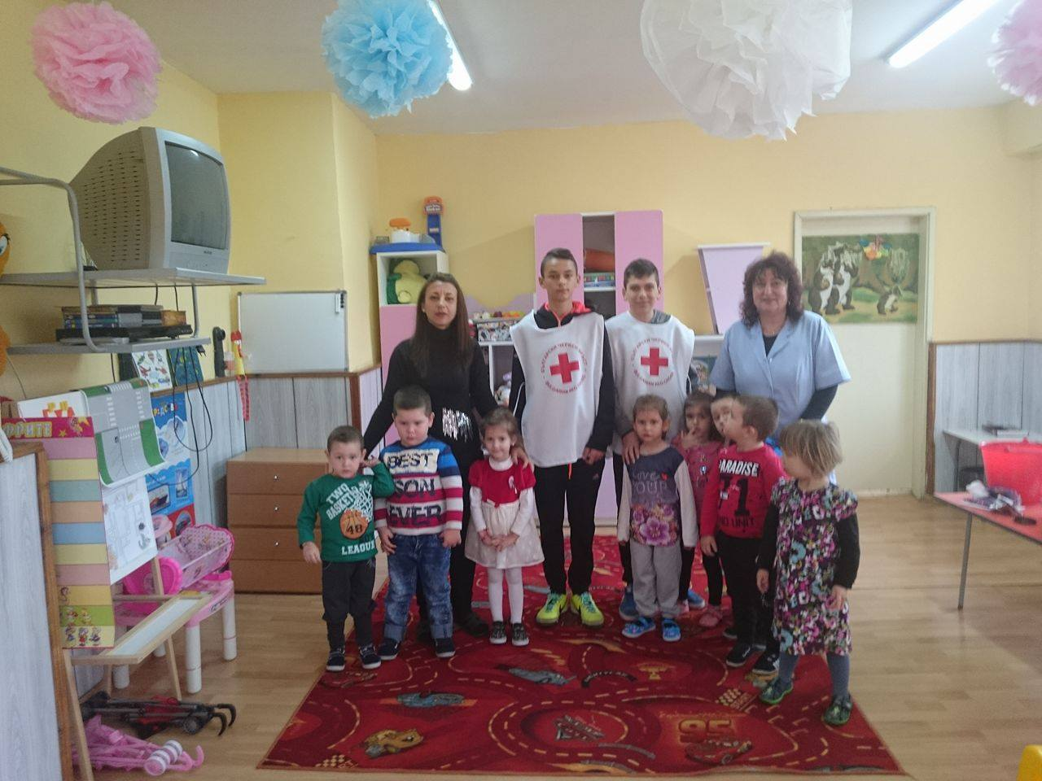
28 ФЕВРУАРИ – 1 МАРТ Баба марта

Slide 15
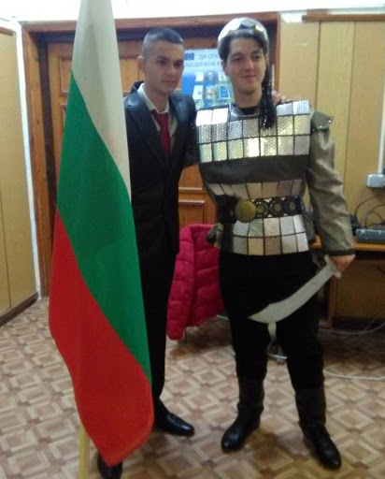
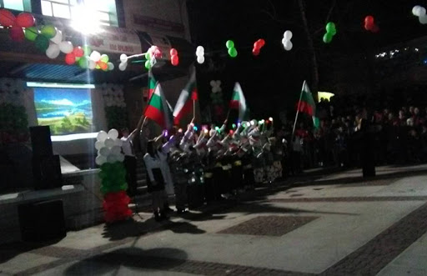
3 март- освобождението на българия

Slide 16
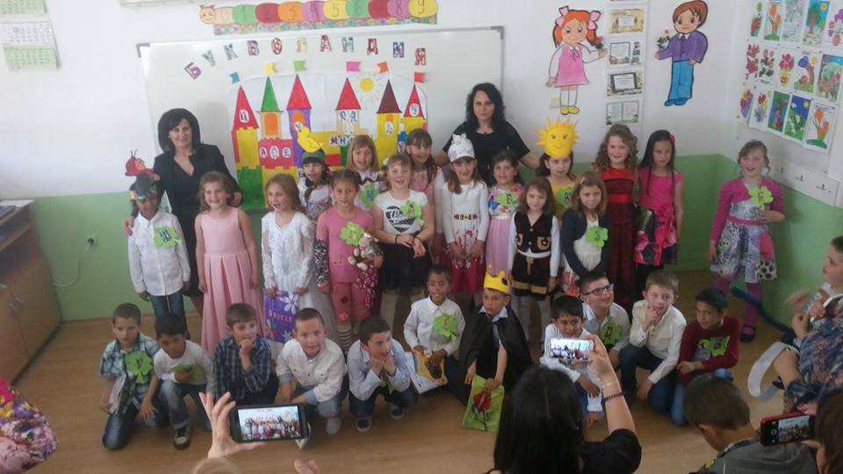
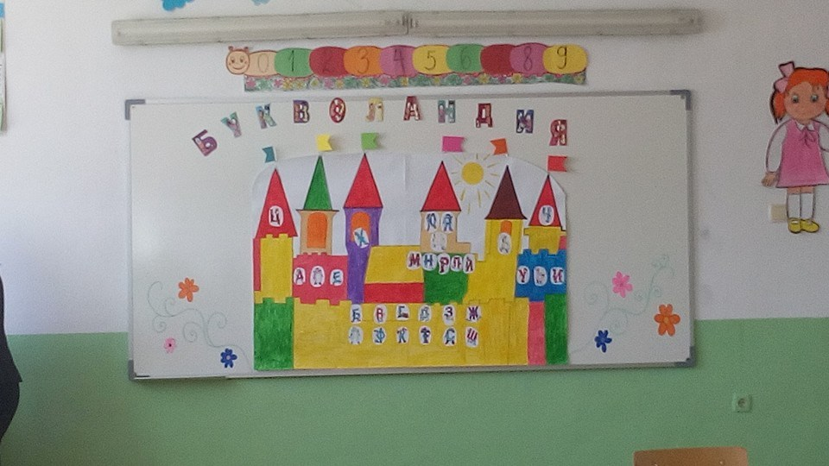
Празник на буквите

Slide 17
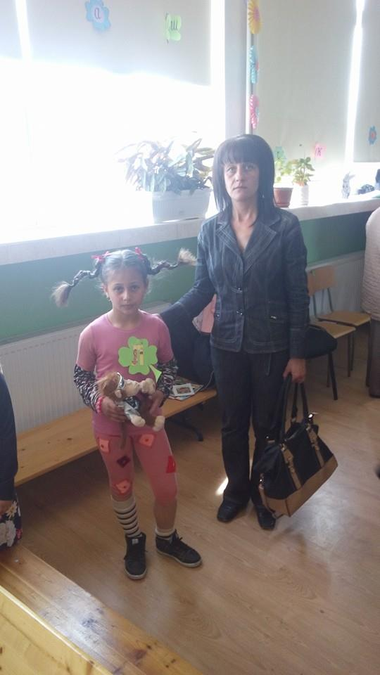
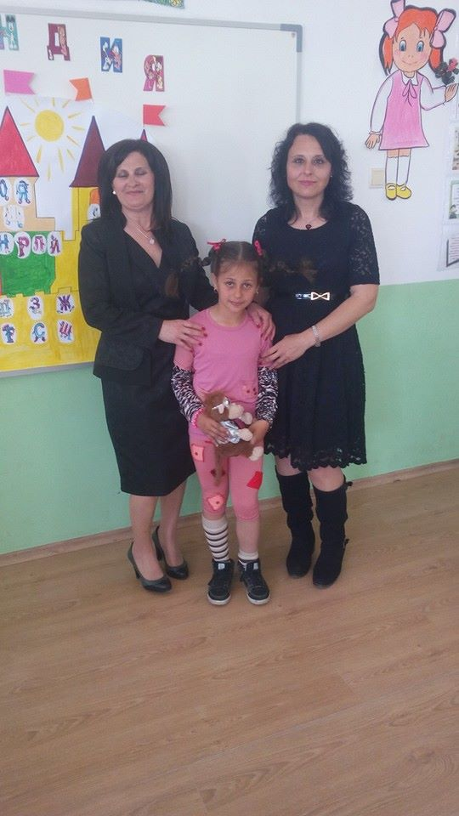
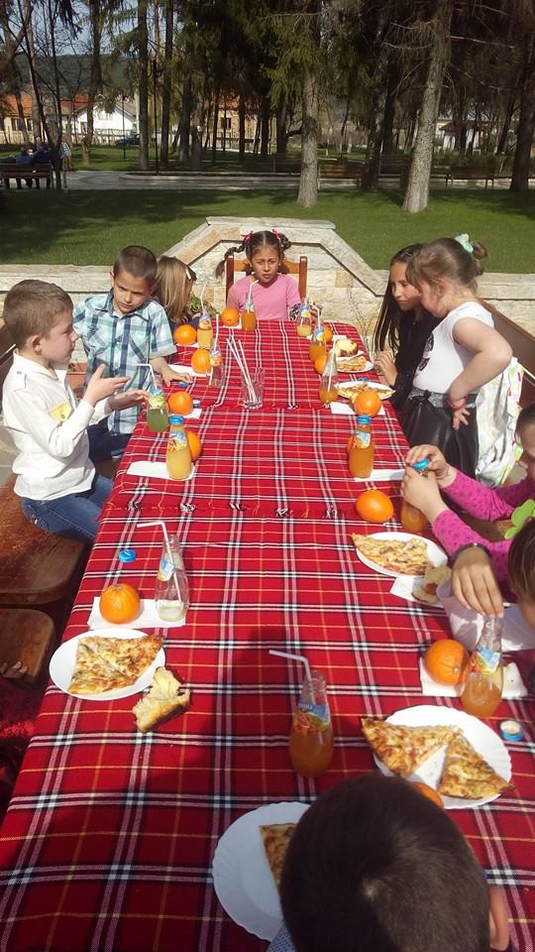

Slide 18
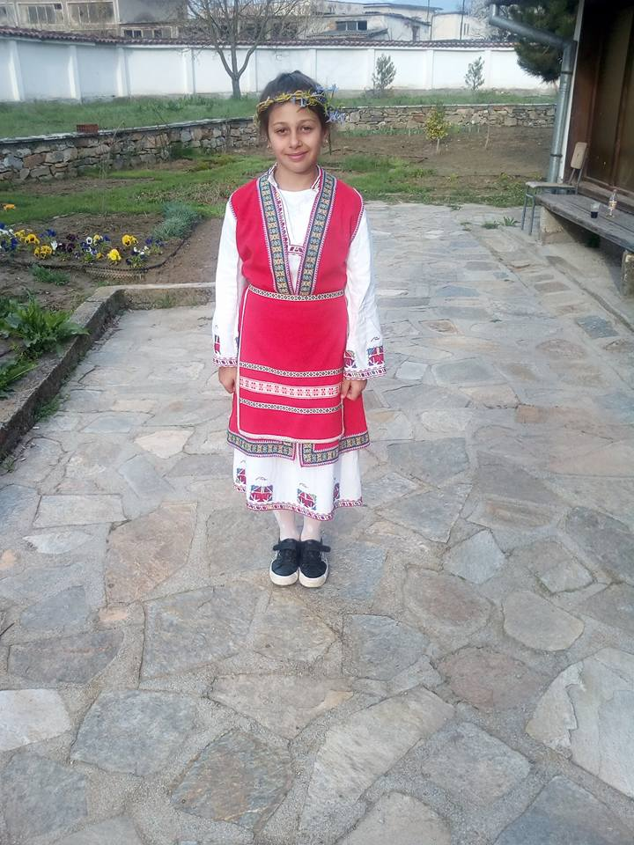
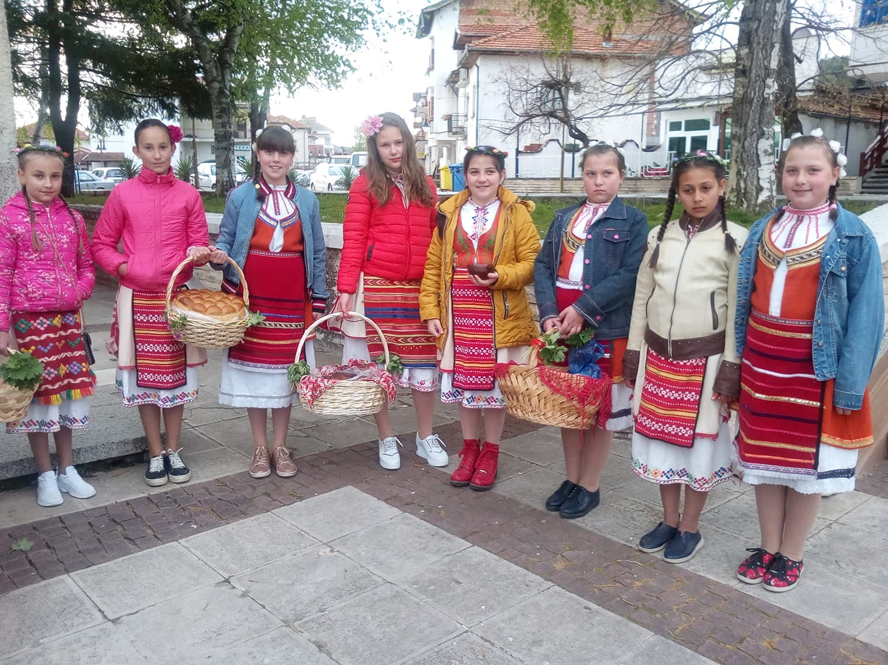
Лазаровден - лазаруване

Slide 19
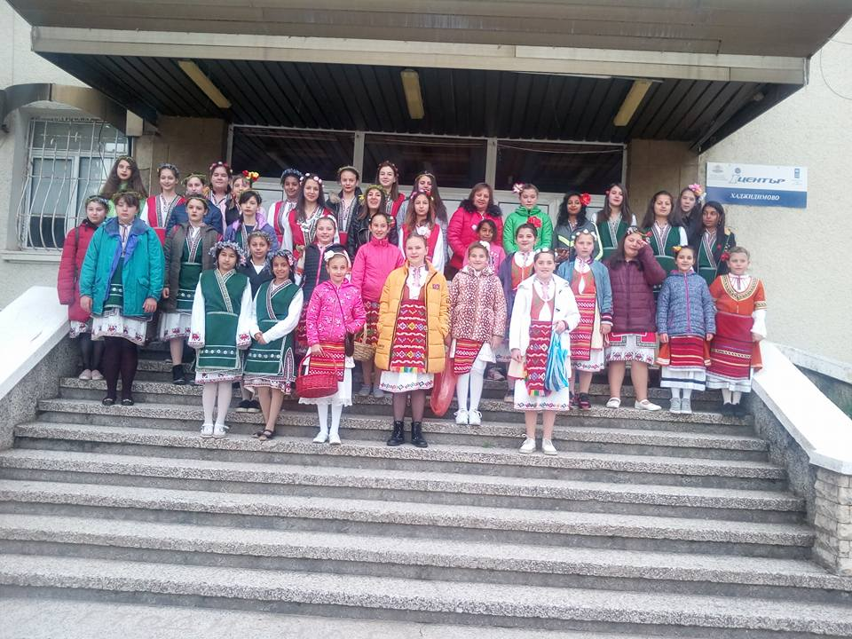

Slide 20
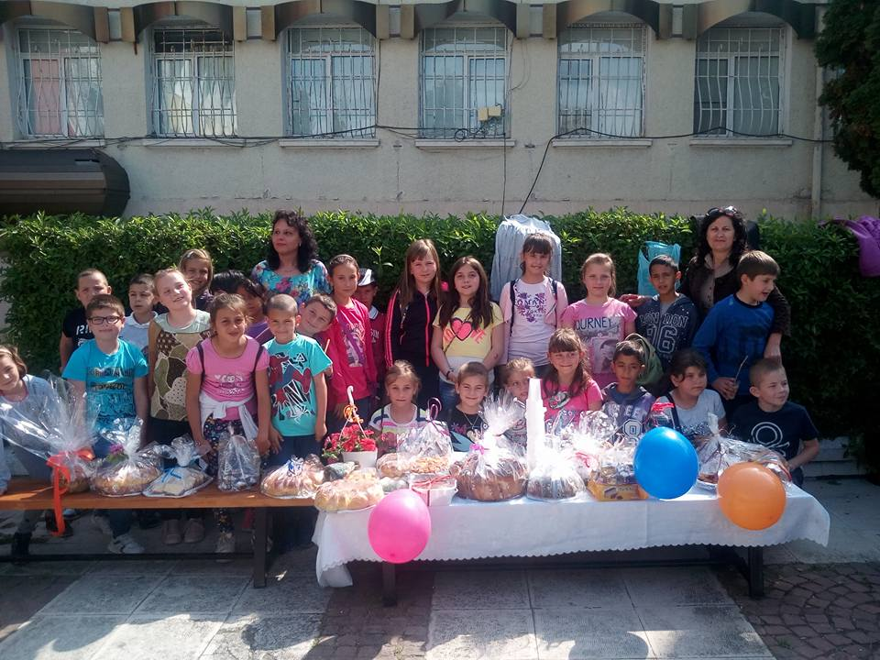
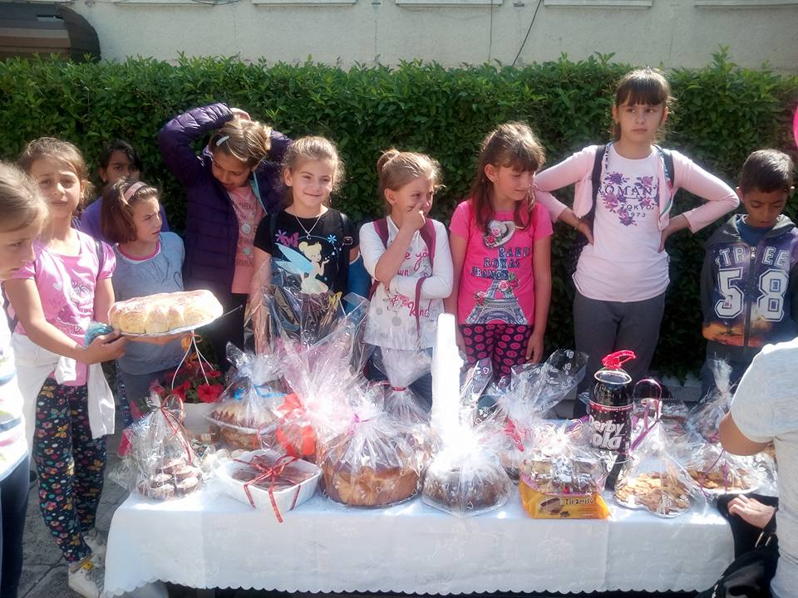
Гергьовденски базар

Slide 21
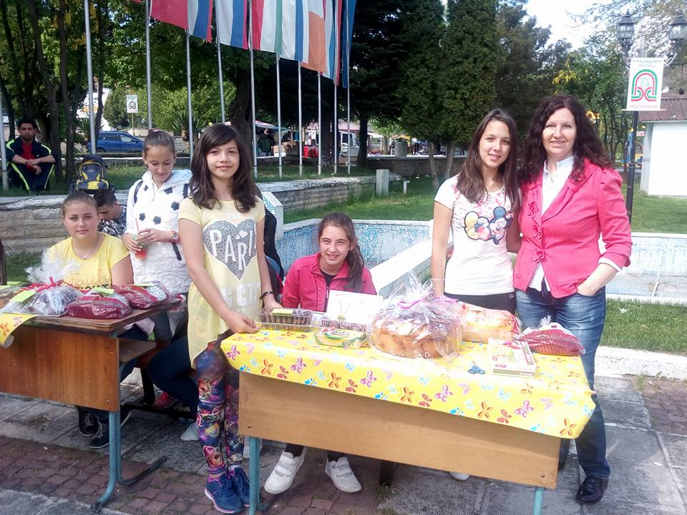
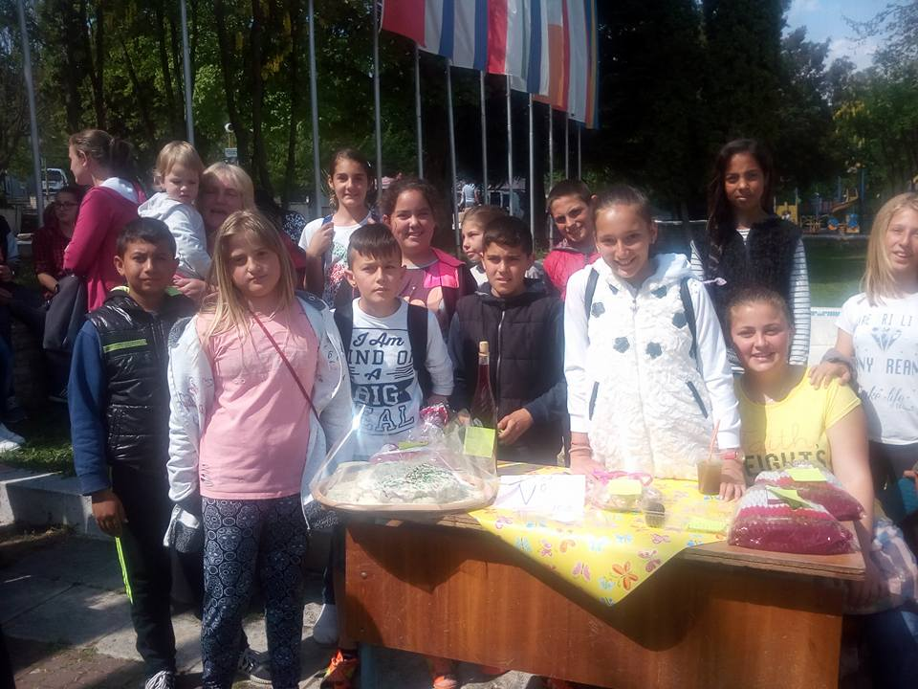

Slide 22
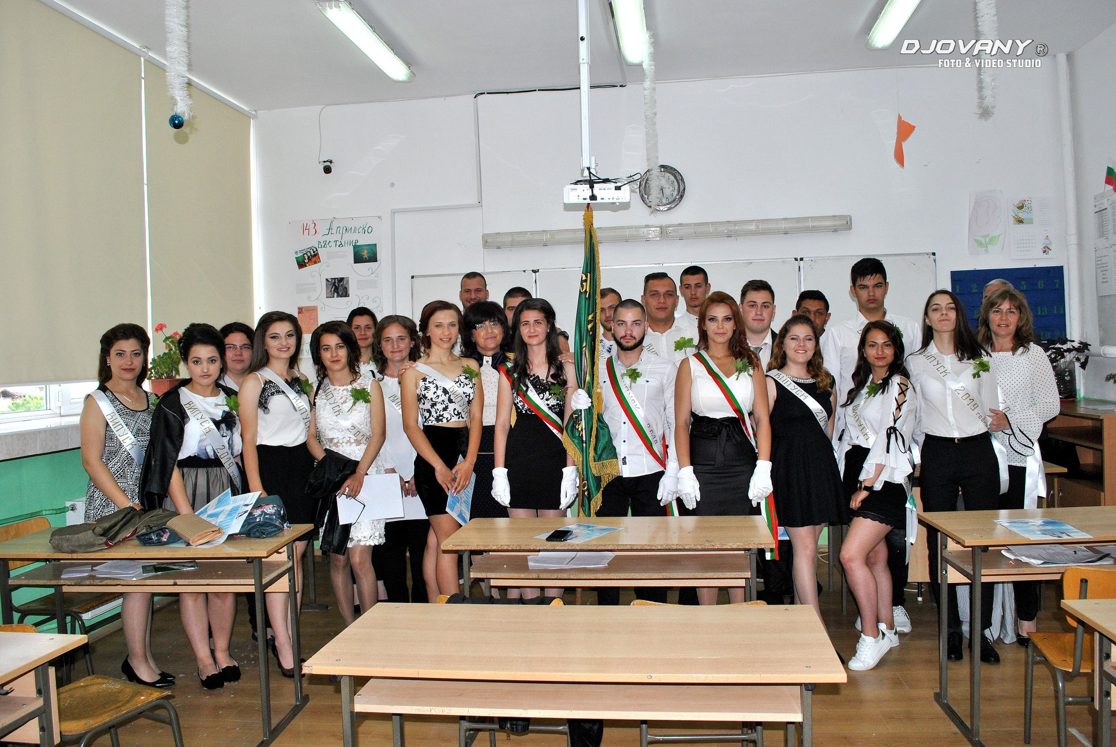
24 май

Slide 23
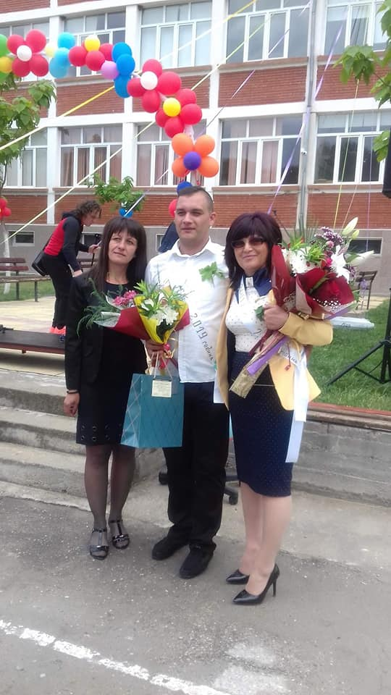
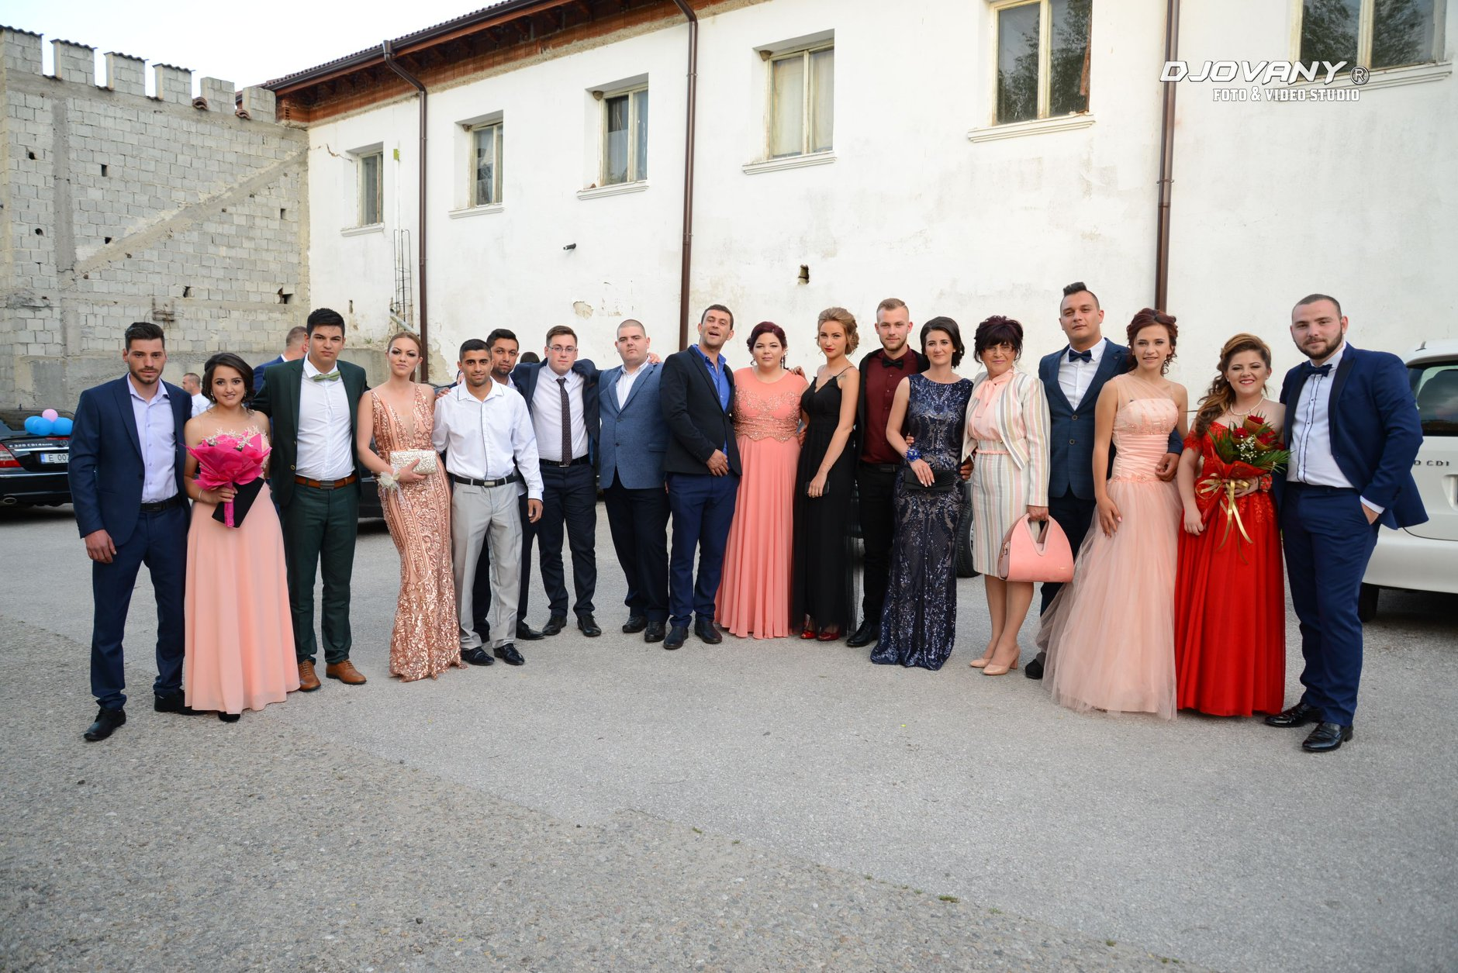

Slide 24
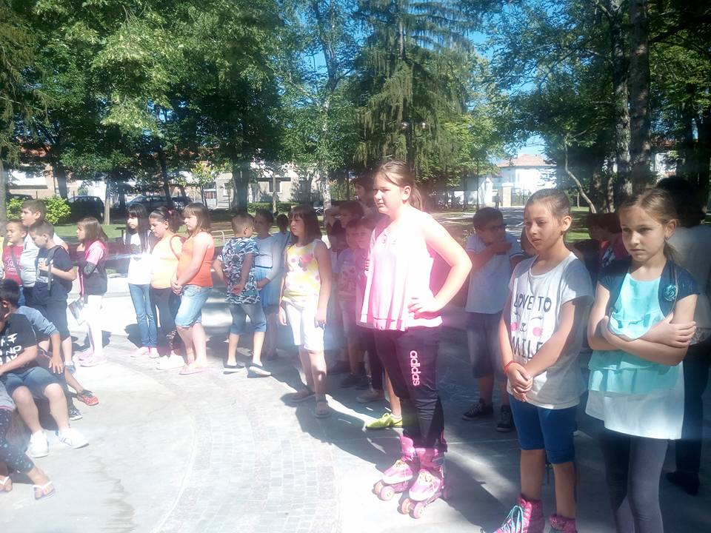
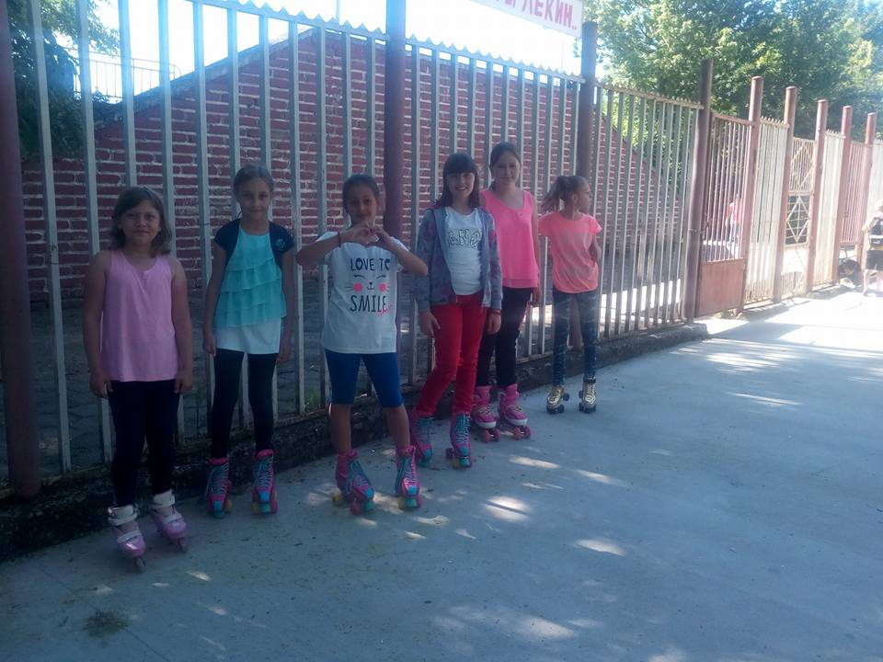
1 юни – ден на детето

Slide 25
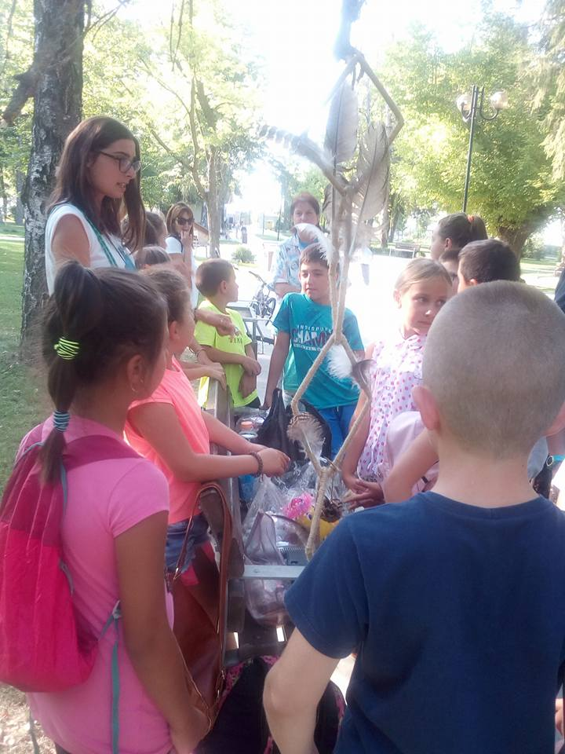
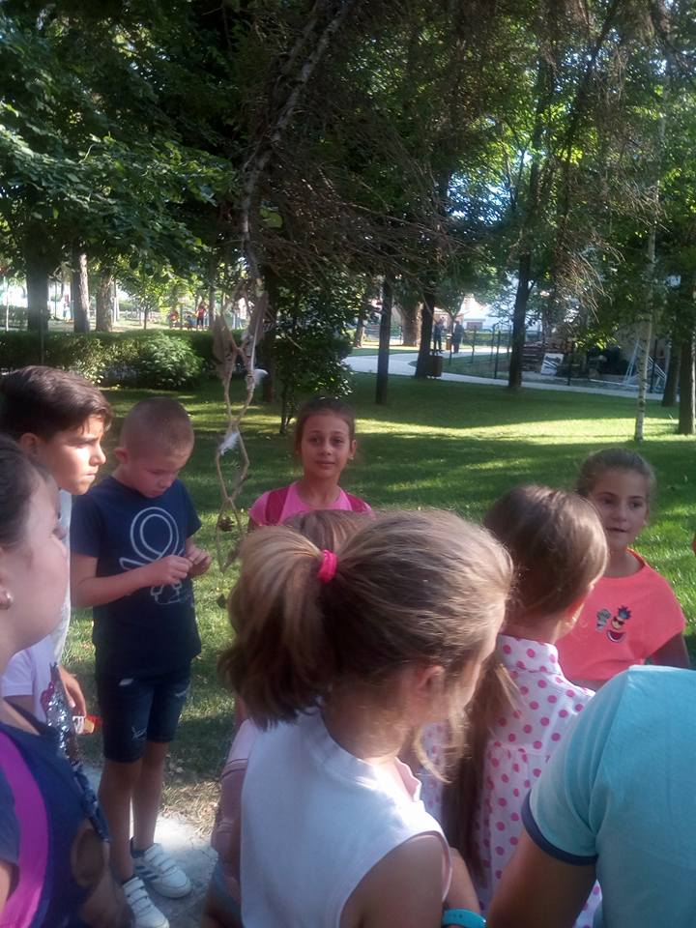
Лятна академия

Slide 26
Изготвил: мария таранинова

